Slide 1

O que será estudado
Prof. Omero Francisco Bertol
(omero@utfpr.edu.br)
Junho/2026

Slide 2
O que será estudado:
Comandos de entrada e saída de dados.
Comandos de Decisão.
Comandos de Repetição.
Listas.
Strings.
Módulos.
Modularização (programação estruturada).
Arquivos de Texto.
Dicionário de Dados.
Tuplas.
Programação Orientada a Objetos.

Slide 3
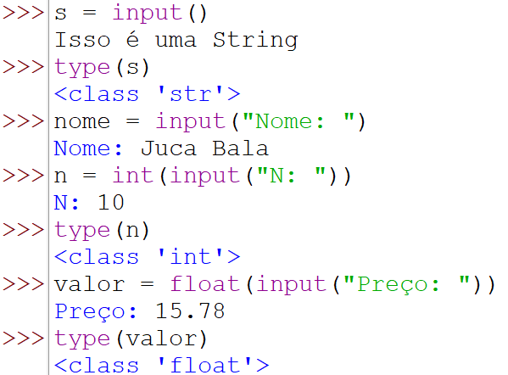
Comando de Entrada de Dados (input)

Slide 4
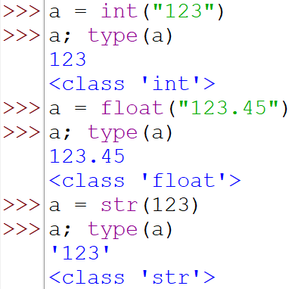
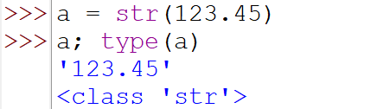
Funções para conversão de valores
int de texto para inteiro
float de texto para real (ponto flutuante - float)
str de número para String
Exemplos

Slide 5
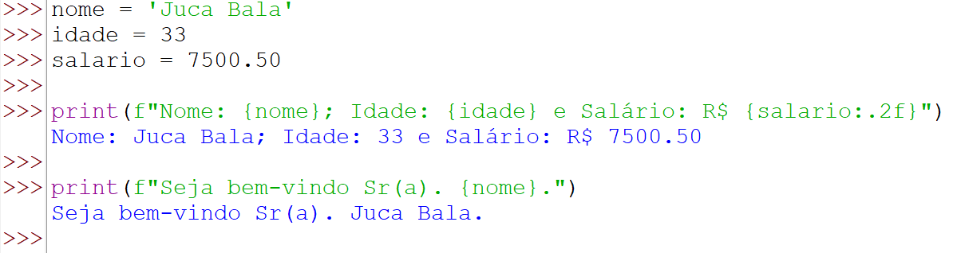
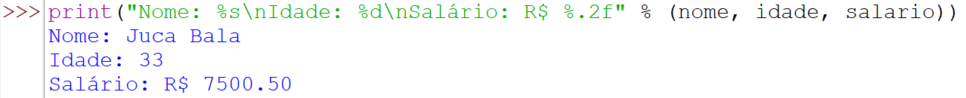
Saída de Dados (print)
Usando f-strings (formatted string literals):
Usando operador de composição (%):

Slide 6


Especificadores de Formato (%)
%d para valores decimais (inteiro - int)
%f para valores reais (ponto flutuante - float)
%s para sequências de caracteres (String - str)
Exemplos no f-string

Slide 7
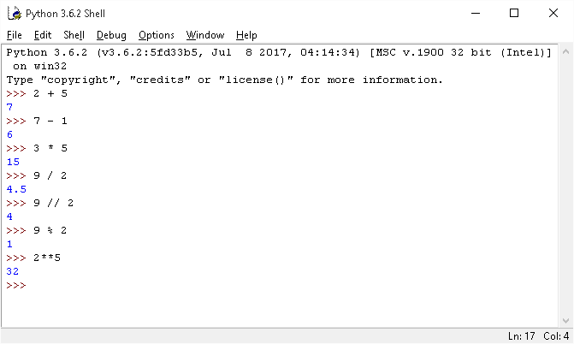
Operadores Aritméticos
Operação Operador
adição +
subtração -
multiplicação *
divisão /
parte inteira
da divisão //
módulo %
(resto da divisão)
exponenciação **
Ordem das operações
1º) **
2º) *, /, //, %
3º) +, -
Operadores de mesma ordem são avaliados/resolvidos da esquerda para a direita.
Expressões entre parênteses são avaliadas/resolvidas em primeiro lugar.

Slide 8
Operador de Atribuição ( = )
nomeDaVariável = expressão
variável recebe o valor
valor
Semântica do comando de atribuição:
substitui as variáveis da expressão (lado direito
da atribuição) pelos seus respectivos valores;
2. as funções chamadas são executadas;
3. avalia as subexpressões obedecendo a prioridade
dos operadores;
4. atribui (ou armazena) o valor resultado da
expressão no endereço correspondente ao nome
da variável (lado esquerdo da atribuição).

Slide 9
Expressão
soma = a + b
"expressão" é uma combinação de variáveis, funções, constantes e
operadores, e que, uma vez avaliada, resulta num valor
expressão
“a” e “b” operandos do tipo variável
“+” operador aritmético de adição
comando de atribuição
variável (endereço de memória) que receberá o
valor resultado da expressão

Slide 10
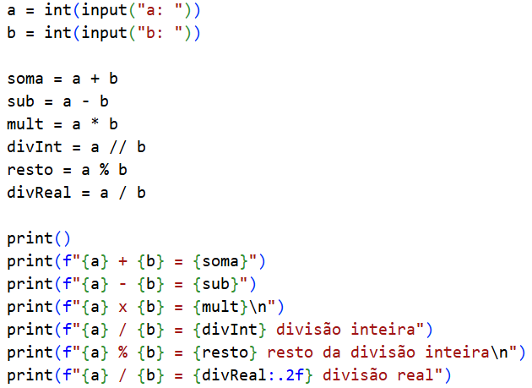
Entrada e Saída de Dados
entrada
processamento
saída

Slide 11
Operadores Relacionais
relação (ou comparação) de valores:
== igual a
!= diferente de
< menor do que
> maior do que
<= menor ou igual a
>= maior ou igual a
>>> a = 10
>>> b = 20
>>> c = 10
>>> a == c
True
>>> a == b
False
>>> a > b
False
>>> b > a
True
>>> a <= c
True
>>> a <= b
True
>>> b <= a
False
>>> a != b
True
>>> a != c
False

Slide 12
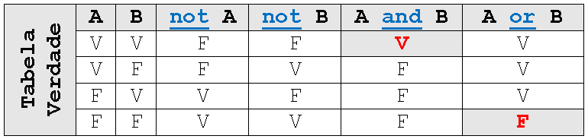
Operadores Lógicos (ou booleanos)
not negação lógica
and “e” lógico conjunção
or “ou” lógico disjunção
>>> A = True
>>> B = False
>>> not A
False
>>> not B
True
>>> A and B
False
>>> A or B
True
V = True
F = False

Slide 13
Expressões Lógicas ou Booleanas
Uma expressão lógica ou booleana é uma declaração lógica que resulta em apenas um dos dois valores possíveis: verdadeiro, True (algumas vezes representado por 1) e ou falso, False (algumas vezes representado por 0).
(n < 0) n é um número negativo
(n == 0) n é um número neutro
(n > 0) n é um número positivo
((n >= 1) and (n <= 10) n está no intervalo fechado de 1 até 10
((n < 1) or (n > 10) n está fora do intervalo de 1 até 10

Slide 14
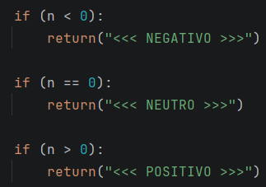
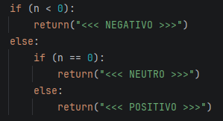
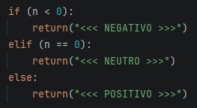
Comandos de Decisão (if)
if na forma simples
if na forma composta

Slide 15
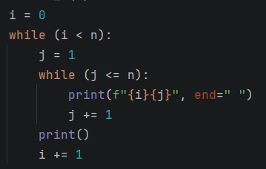
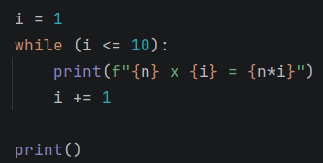

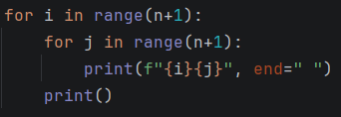
Comandos de Repetição (while, for)
while
for

Slide 16
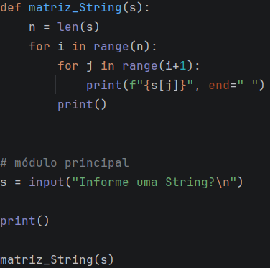
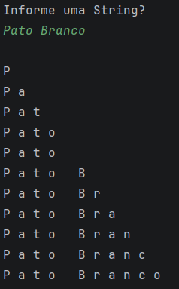
Strings (cadeias de caracteres)

Slide 17
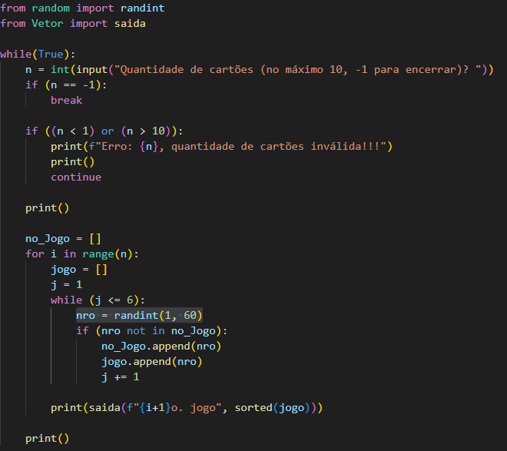
Listas
Listas []
Dicionário de Dados {}
Tuplas ()

Slide 18
Subprogramação/Modularização
Em geral:
  problemas complexos = programas complexos
Mas sempre é possível dividir:
  problemas grandes e complicados em problemas menores e de solução mais simples
Programa complexo = Subprograma 1 + Subprograma 2 + ... + Subprograma N
Subprograma = função = módulo

Slide 19
Paradigma = Padrão
Pode ser descrito como uma estratégia ou abordagem
genérica para se fazer alguma coisa. Muitas pessoas
consideram o paradigma como um modelo ou um
conjunto de normas específicas.
Ou ainda, um paradigma determina a maneira de se
perceber o universo e quais são os elementos que o
constituem. Partindo deste fato, pode-se concluir que
um paradigma de software é um instrumento utilizado
para modelagem e percepção computacional do
universo.

Slide 20
Paradigmas de Programação
Paradigma Imperativo
Paradigma Declarativo
Paradigma Funcional
Paradigma Lógico
Paradigma Procedimental
(programação estruturada)
Paradigma Orientado a Regras
Paradigma Orientado a Objetos
(programação orientada a objetos)
Paradigma Orientado a Eventos

Slide 21
Paradigma Procedimental
Apresenta conceitos relacionados com a modularização baseada em blocos de comandos e procedimentos. Uma das principais técnicas deste paradigma e a teoria da divisão e conquista (dividir-para-conquistar).
Programação orientada a procedimentos. Procedimentos, também conhecidos como rotinas, subrotinas, métodos, módulos ou funções que simplesmente contém um conjunto de passos computacionais a serem executados. Um dado procedimento pode ser chamado a qualquer hora durante a execução de um programa, inclusive por outros procedimentos ou por si mesmo (recursividade).
Linguagens representantes: Fortran, C, Pascal e Cobol.

Slide 22
As bases do
Paradigma Procedimental
Programação Estruturada (PE):
Modularização (subprogramação);
Tipos Abstratos de Dados;
Bibliotecas de códigos (reutilização de código).
Linguagem de Programação C
8/41

Slide 23
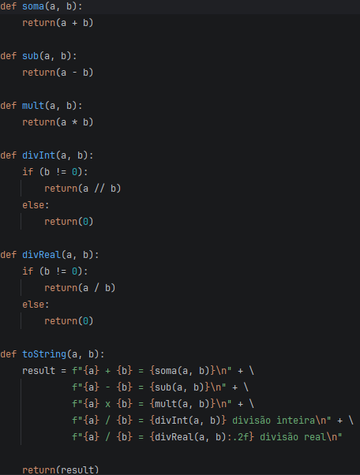
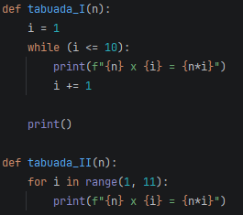
Módulos (1/2)

Slide 24
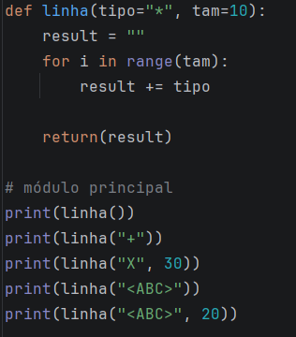
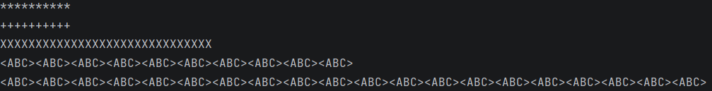
Módulos (2/2)

Slide 25
A questão é: “Reutilização de Software”
Objetivo:
  Economia de tempo e trabalho.
Princípio:
  Um conjunto de subprogramas destinado a solucionar
  uma série de tarefas bastante corriqueiras é desenvolvido
  e vai sendo aumentado com o passar do tempo, com o
  acréscimo de novos subprogramas. A este conjunto dá-se
  o nome de biblioteca. No desenvolvimento de novos
  sistemas, procura-se ao máximo basear sua concepção
  em subprogramas já existentes na biblioteca, de modo
  que a quantidade de software realmente novo que deve
  ser desenvolvido é minimizada.

Slide 26
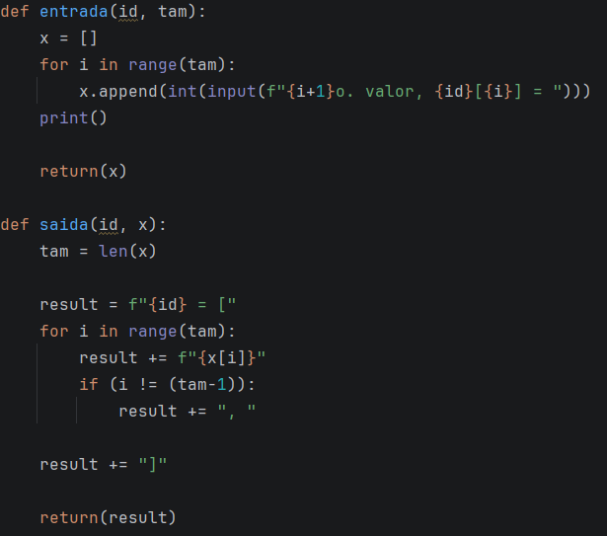
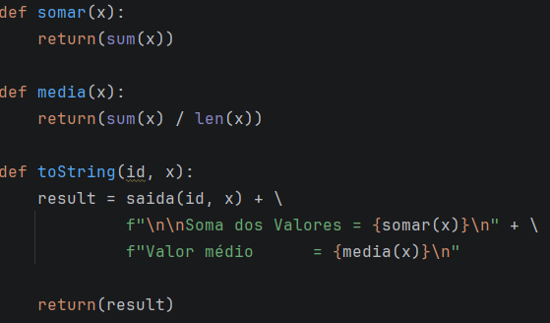
Arquivo de Módulos “Vetor.py”

Slide 27
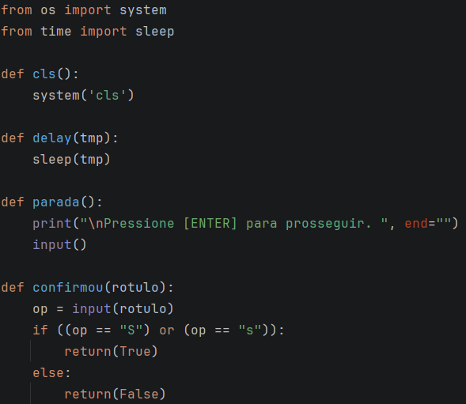
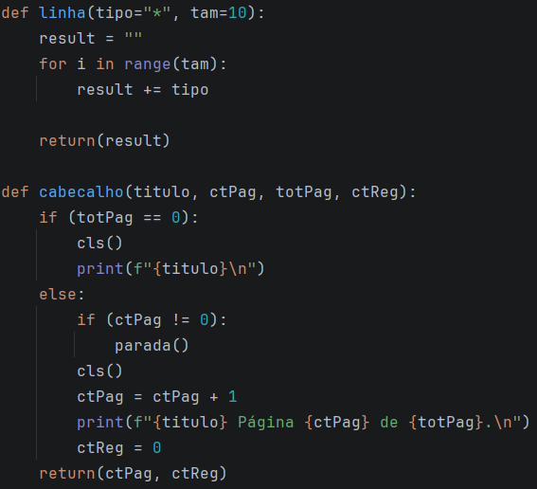
Arquivo de Módulos “Geral.py”

Slide 28
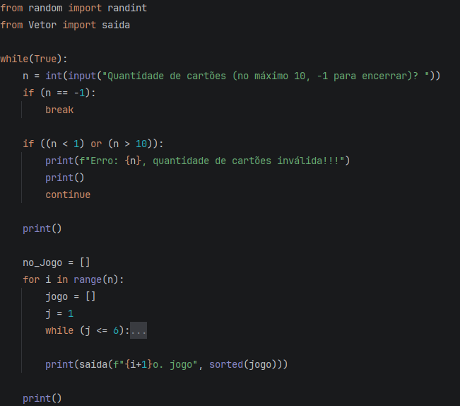
Usando arquivos de Módulos
https://docs.python.org/3/py-modindex.html

Slide 29
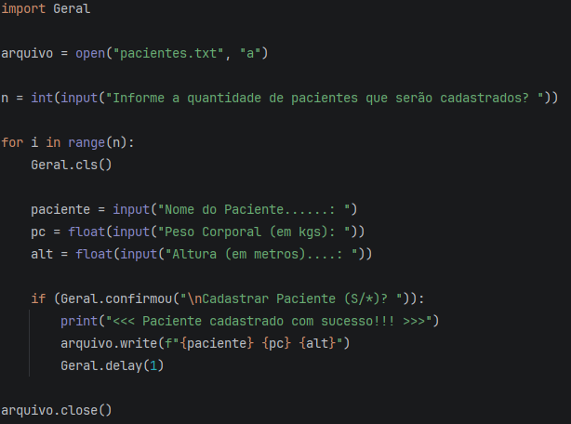
Gravando dados em Arquivo de Texto

Slide 30
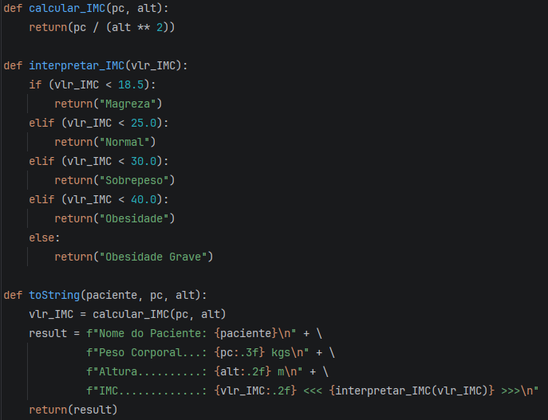
Arquivo de Módulos “Calculadora_IMC.py”

Slide 31
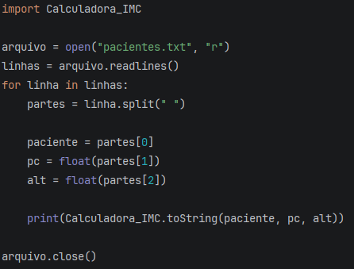
Lendo dados de Arquivo de Texto

Slide 32
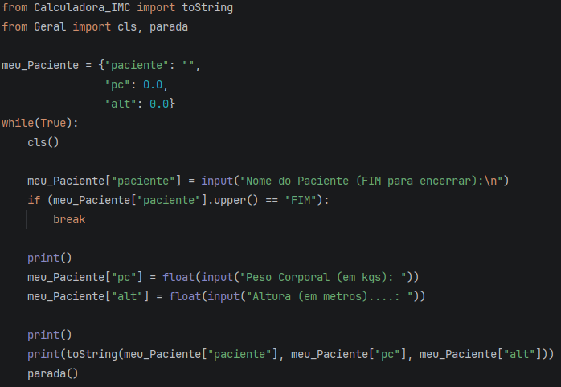
Dicionário de Dados

Slide 33
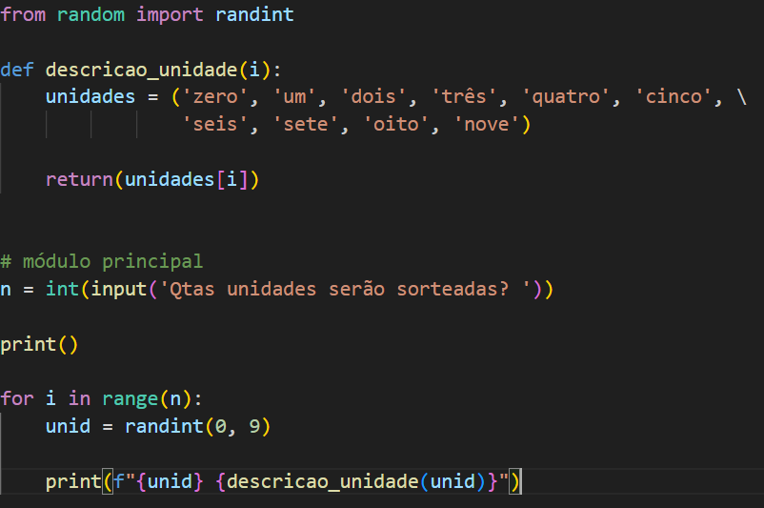
Tuplas

Slide 34
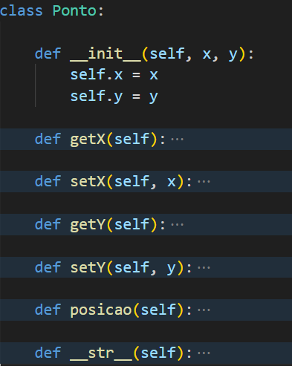
Programação Orientada a Objetos (1/4)
Classe
Objeto (instância de Classe)
Atributo
Método
Método Construtor (__init__)
Exibição de um Objeto (__str__)
Relacionamento de Associação
Relacionamento de Herança

Slide 35
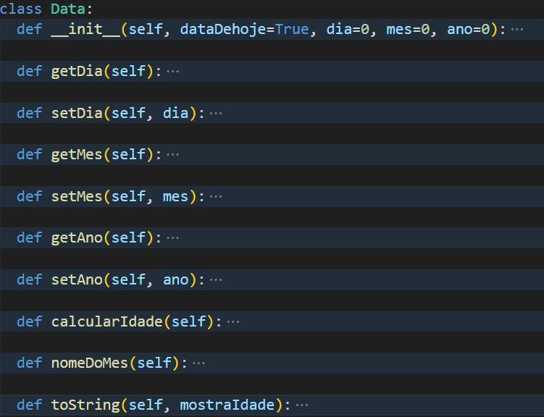
Programação Orientada a Objetos (2/4)
Data
Pessoa
PacienteIMC

Slide 36
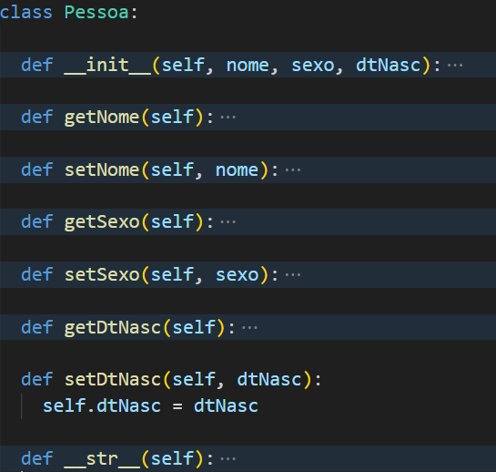
Programação Orientada a Objetos (3/4)
Associação com a classe "Data"
Data
Pessoa
PacienteIMC

Slide 37
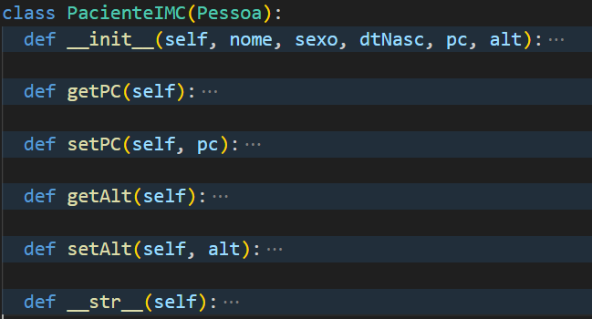
Programação Orientada a Objetos (4/4)
Herança com a Superclasse "Pessoa"
Data
Pessoa
PacienteIMC

